Slide 1
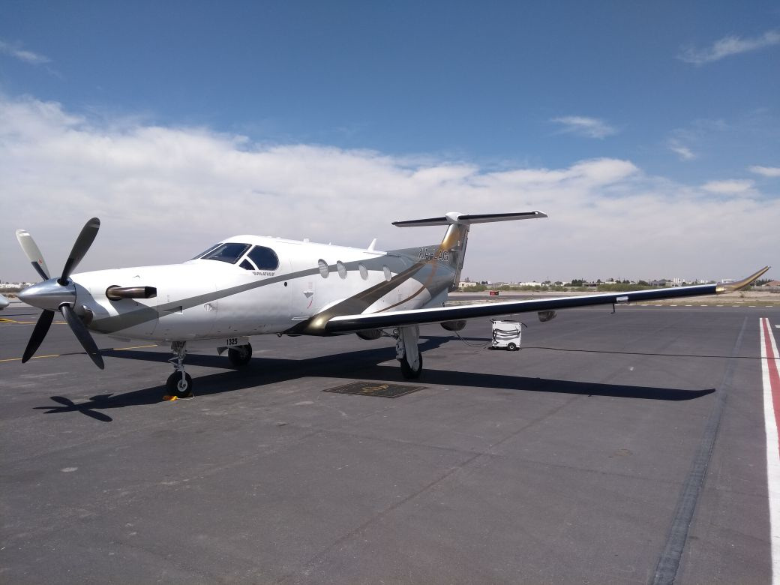

Recurrente SMS 2025

Slide 2



CONTENIDO DEL DOC 9859
Capítulo 1
Capítulo 2
Capítulo 3
Capítulo 4
Introducción
Fundamentos de la gestión de la seguridad operacional
Cultura de seguridad operacional
Gestión de rendimiento
de la seguridad operacional
Capítulo 5
Capítulo 6
Capítulo 7
Capítulo 8
Sistemas de recopilación y procesamiento de datos sobre seguridad operacional (SDCP)
Análisis de seguridad operacional
Protección de datos e información sobre seguridad operacional y fuentes conexas
Gestión estatal de la seguridad operacional
Capítulo 9
Capítulo 10
Sistemas de gestión de la Seguridad operacional (SMS)
Taxonomía de peligros

Slide 3

Capítulo 1: Introducción
¿Qué es la gestión de la seguridad operacional?
Aplicación de la gestión de la seguridad operacional
Implementación de la gestión de la seguridad operacional
Gestión integrada del riesgo (IRM)

Slide 4

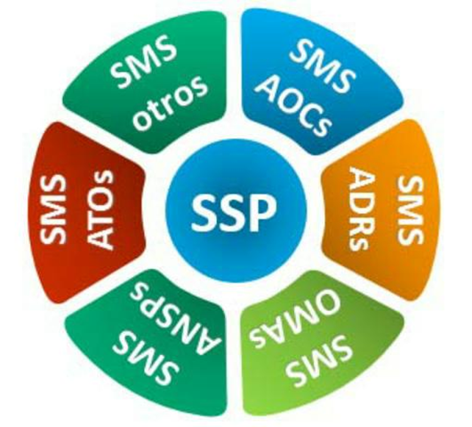
Gestión de la seguridad operacional
Busca proactivamente mitigar los riesgos antes que éstos resulten en accidentes e incidentes
Aplicación de la gestión de la seguridad operacional
Aplicación SMS
Enfoque de un sistema de seguridad operacional total.
Implicaciones de subcontratar servicios.
Control de los riesgos mediante reglamentos.

Slide 5


Implementación de la gestión de la seguridad operacional
Gestión integrada del riesgo (IRM)
Compromiso de gestión del
personal directivo
Cumplimiento con los
requisitos prescriptivos
Régimen sobre las medidas
de cumplimiento
Protección de información
de seguridad operacional
Sistema de aviación:
sistemas funcionales:
financiero, medio ambiente, seguridad operacional, seguridad de la aviación.
IRM se centra en la reducción del riesgo general de la organización.

Slide 6

Capítulo 2: Fundamentos de la seguridad operacional
El concepto de seguridad operacional y su evolución
Los humanos en el sistema
Causalidad del accidente
Dilema de la gestión
Gestión del riesgo de seguridad operacional

Slide 7

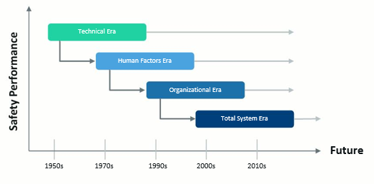
El concepto de seguridad operacional y su evolución
Los humanos en el sistema

Slide 8
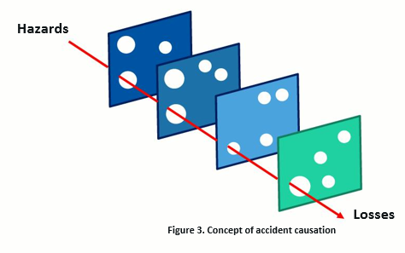
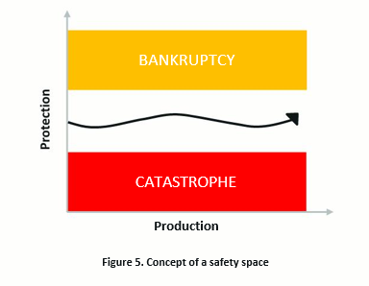
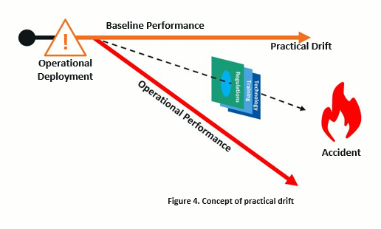
Causalidad del accidente
Dilema de la gestión

Slide 9
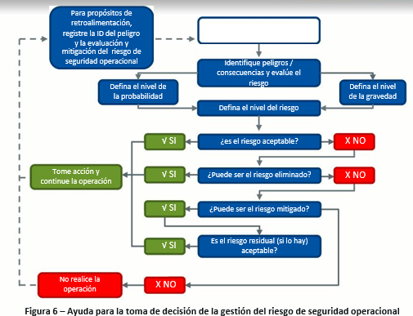
Gestión del riesgo de seguridad operacional

Slide 10

Capítulo 3: Cultura de seguridad operacional
Introducción
Cultura de seguridad operacional y gestión de la seguridad operacional
Desarrollo de una cultura positiva de seguridad operacional

Slide 11

La cultura de seguridad operacional describe:
“Cómo las personas se comportan en relación a la seguridad operacional y riesgo cuando nadie los está mirando”.
“ También es una expresión de como se percibe, valora y prioriza la seguridad operacional”

Slide 12

La cultura de seguridad operacional y la gestión de la seguridad operacional
Esta sección describe la relación entre la cultura de seguridad operacional y la gestión de seguridad operacional.
La cultura de seguridad operacional tiene un impacto directo en el rendimiento de la seguridad operacional.
Desarrollo de una cultura positiva de seguridad operacional
Esta sección presenta en la Tabla 5 ejemplos de los tipos de gestión y acciones de los empleados que permitirán o no una cultura positiva de seguridad operacional.

Slide 13
Desarrollo de una cultura positiva de seguridad operacional
Elemento Descripción general Facilitadores Factores limitantes
Compromiso con la seguridad
El compromiso con la seguridad refleja hasta qué punto los niveles apropiados dentro de la organización tienen una actitud positiva hacia la seguridad y reconocen su importancia. La alta dirección debe estar genuinamente comprometida con lograr y mantener un alto nivel de seguridad, así como proporcionar a los empleados la motivación y los medios para hacerlo también. | La gerencia lidera la cultura de seguridad y motiva activamente a sus empleados para que se preocupen por la seguridad, no solo hablando, sino actuando como modelos a seguir. La gerencia proporciona recursos para diversas tareas relacionadas con la seguridad (por ejemplo, capacitación). Se establece una supervisión y gobernanza continua en la gestión de la seguridad. | La gerencia demuestra activamente que las ganancias, la reducción de costos y la eficiencia son la prioridad. Las inversiones para mejorar la seguridad se realizan, en su mayoría, cuando son requeridas por regulaciones o después de accidentes. No se ha establecido supervisión ni gobernanza en la gestión de la seguridad.

Slide 14

Capítulo 4: Gestión del rendimiento de la seguridad operacional
Introducción
Objetivos de seguridad operacional
Indicadores (SPIs) y metas (SPTs)
Monitoreo del rendimiento de la seguridad operacional
Actualización de los objetivos de la seguridad operacional

Slide 15
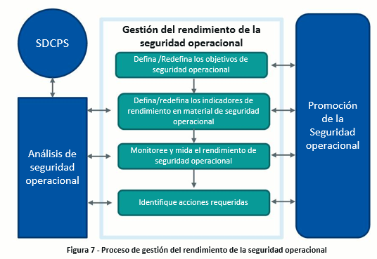
La gestión del rendimiento de la seguridad operacional es fundamental para el funcionamiento de los SSP y SMS.

Slide 16
Objetivos de seguridad operacional
Los objetivos pueden ser:
Orientados a procesos: Se establecen en términos de conductas seguras esperadas del personal operativo o la realización de acciones implementadas por la organización para gestionar el riesgo de seguridad operacional.
Orientados a resultados: Abarcan acciones y tendencias con respecto a la contención de accidentes o pérdidas operacionales

Slide 17
Ejemplos de objetivos de seguridad operacional
Orientados a procesos | Estados y proveedores de servicios | Incrementar los niveles de reporte
Orientados a resultados | Estados | Reducir en numero anual de eventos de seguridad operacional en el sector x
 | Proveedores de servicios | Reducir la tasa de eventos adversos de plataforma; o Reducir el numero anual de eventos adversos de plataforma del año previo

Slide 18

Indicadores de rendimiento en materia de seguridad operacional (SPIs)
Tipos de SPIs
Cualitativos y Cuantitativos
De resultados y avanzados

Slide 19
Tipos SPIs
Cualitativos | Son descriptivos y miden la calidad.
Cuantitativos | Están relacionados con la medición de la cantidad.
De resultados “lagging” | Miden eventos que ya han ocurrido. Son referidos también como “SPIs basados en resultados”.
Avanzados “leading” | Miden procesos y entradas que han sido implementadas para mejorar o mantener la seguridad operacional. Son conocidos también como “SPIs de actividad o proceso” Monitorean y miden condiciones que tienen el potencial de transformarse o contribuir a un resultado esperado.
Indicadores de resultados “leading”
Baja Probabilidad / Alta gravedad | Resultados tales como accidentes o incidentes graves. Un ejemplo de este tipo de SPI sería “daños a la aeronave y/o motor debido a impacto de aves”
Alta probabilidad / baja gravedad “Eventos precursores” | Resultados que no necesariamente se manifiestan en accidentes e incidentes graves. También se les denomina como “indicadores precursores” Un ejemplo seria “detección de aves en el radar”.

Slide 20
Concepto de fases entre SPIs avanzados y de resultados
Eventos Precursores
Avistamientos de aves cerca de aeronaves.
Detecciones de aves por radar.
Proceso
Entrada
Salida
Indicadores Principales
Actividades de ahuyentamiento de aves
Control de cultivos
Corte de césped
Ubicación de comederos
Indicadores Rezagados
Impactos de aves
Ingestión de aves (en uno o múltiples motores)

Slide 21
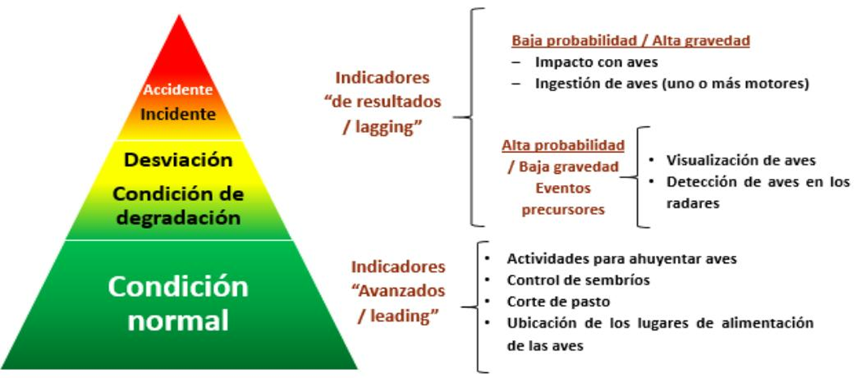
SPIs

Slide 22

SPIs
Número de excursiones de pista / 1000 aterrizajes
Accidente
Incidente
Indicadores rezagados
Número de aproximaciones estabilizadas (o no conformes) / 1000 aterrizajes
Eventos precursores
Desviación
Condición degradada
Condición
Normal
Porcentaje de pilotos que han recibido entrenamiento en procedimientos de aproximación estabilizada
Indicadores principales

Slide 23
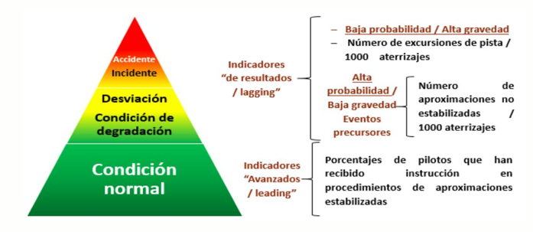
SPIs

Slide 24
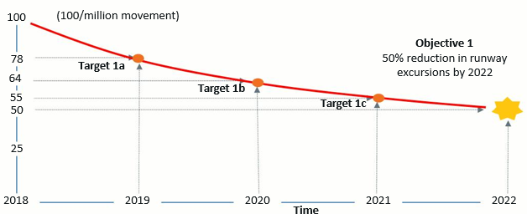
Metas con objetivos SMART
S: Específico M: Medible A: Asignable R: Realista T: Relacionado con el tiempo
(100/millón de movimientos)
Objetivo 1 Reducción del 50% en las excursiones de pista para 2022

Slide 25
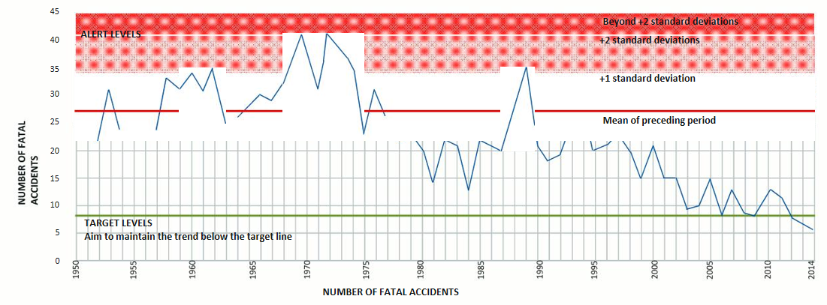
Monitoreo del rendimiento de la seguridad operacional

Slide 26
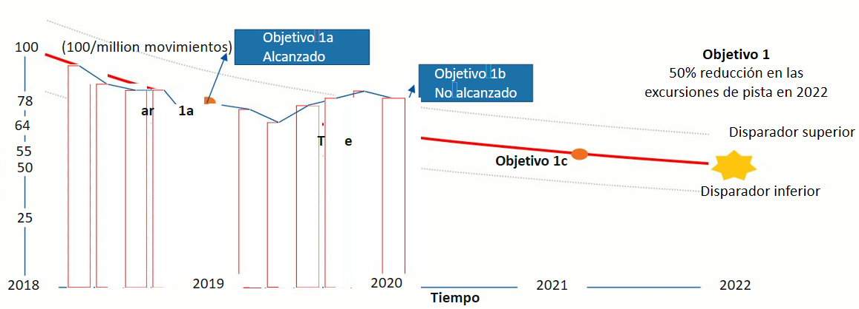
Monitoreo del rendimiento de la seguridad operacional
Número de excursiones de pista

Slide 27

Capítulo 5: Sistemas de recopilación y procesamiento de datos sobre seguridad operacional (SDCPS)
Introducción
Recopilación de datos e información de seguridad operacional
Taxonomía
Procesamiento de datos de seguridad operacional
Gestión de los datos e información de seguridad operacional
Introducción
Datos vs información de seguridad operacional (procesada, organizada, integrada y analizada)
Requerimientos de los Anexos 19 y 13 respecto a las bases de datos (Anexo 19, Capítulo 5 / Anexo 13, 8.1)
Personal calificado
Custodio de los datos e información de seguridad operacional y fuentes conexas

Slide 28
Recopilación de datos e información de seguridad operacional
Recopilación a diferentes niveles del sistema de aviación
Determinando que recopilar
Investigación de accidentes e incidentes. Anexo 13
Investigación de seguridad operacional por parte de las Autoridades del Estado o proveedores de servicios
Recopilación de datos e información de seguridad operacional (Cont.)
Sistemas de notificación obligatoria y voluntaria sobre seguridad operacional.
Disposiciones de notificación de seguridad operacional del sector específico.
Sistema de notificación de autor revelación (self‐disclosure).
Resultados de las auditorías y encuestas.
Recopilación óptima de datos e información de seguridad operacional.
Identifique que preguntas específicas deben responder los datos e información de seguridad operacional o que problemas están tratando de resolver.

Slide 29
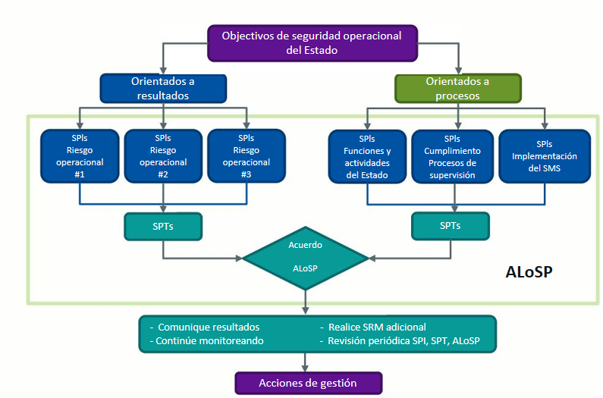
Fuentes de datos e información de seguridad operacional
Definiendo el ALoSP
Nivel aceptable de rendimiento en material de seguridad operacional (ALoSP)

Slide 30
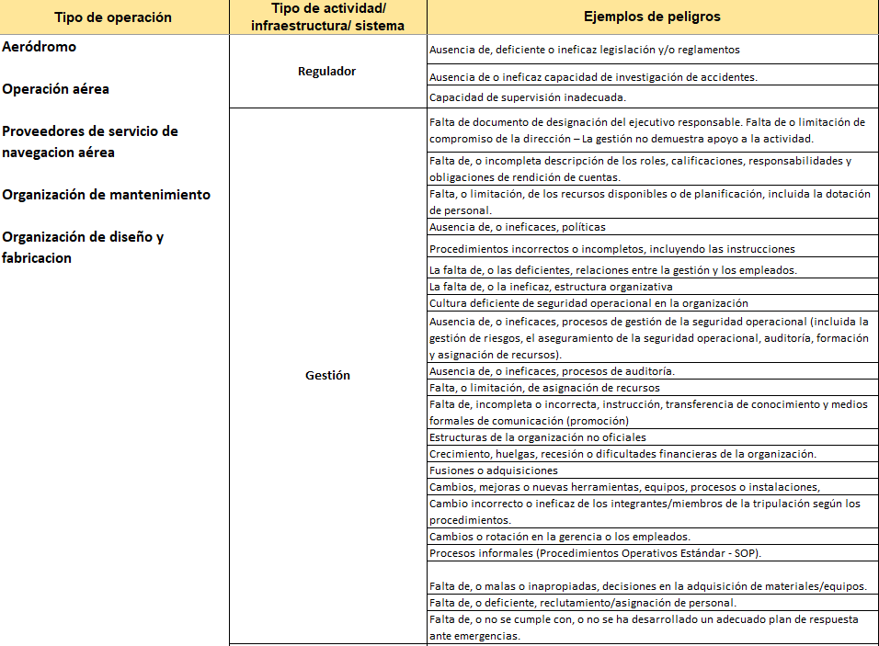
Capitulo 10. Taxonomía de Peligros - ORGANIZATIVOS

Slide 31
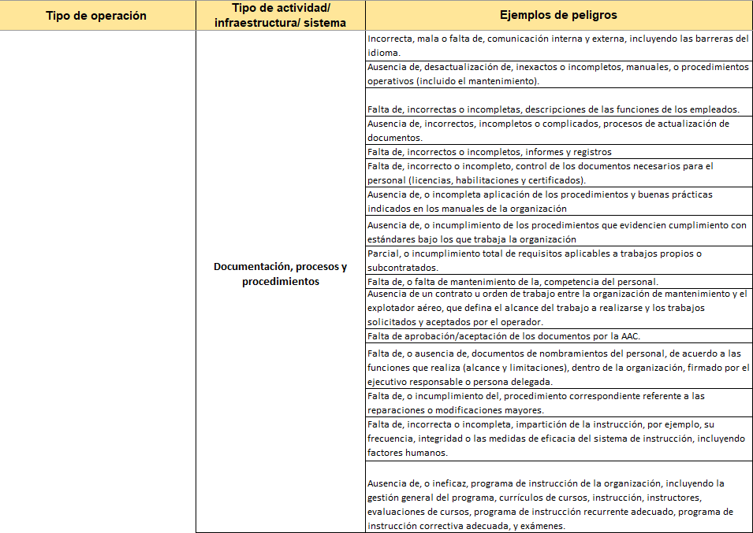

Slide 32
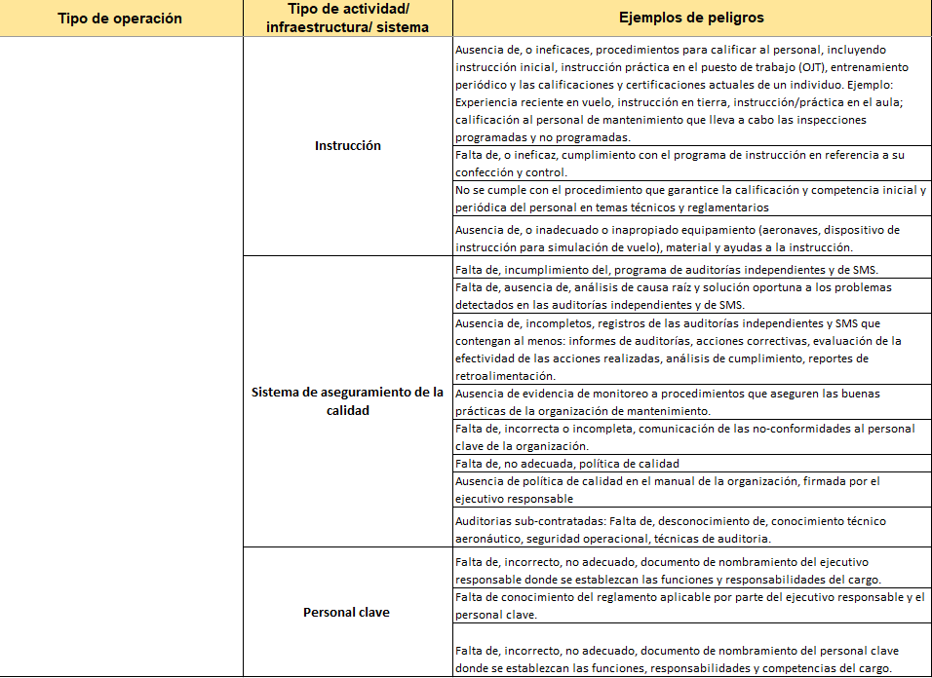

Slide 33
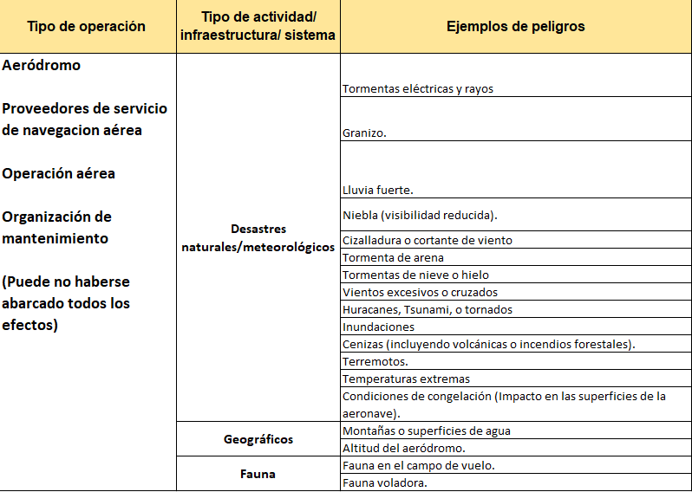
Taxonomía de Peligros - AMBIENTALES

Slide 34
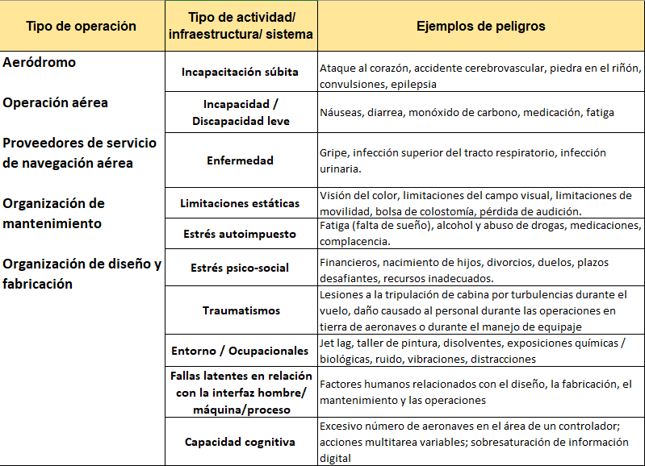
Taxonomía de Peligros - HUMANOS

Slide 35
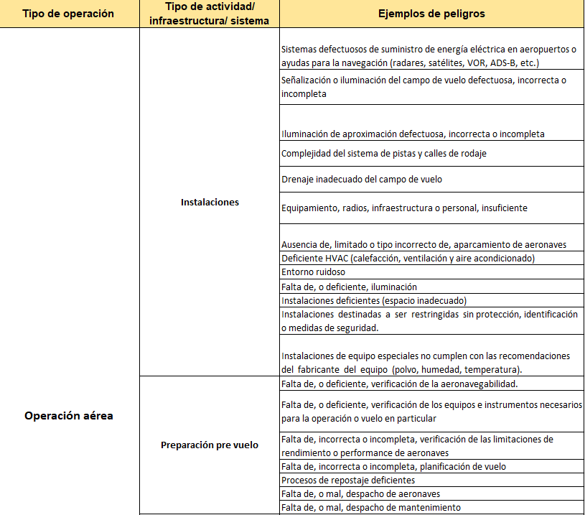
Taxonomía de Peligros – OPERACIÓN AÉREA Y MANTTO

Slide 36
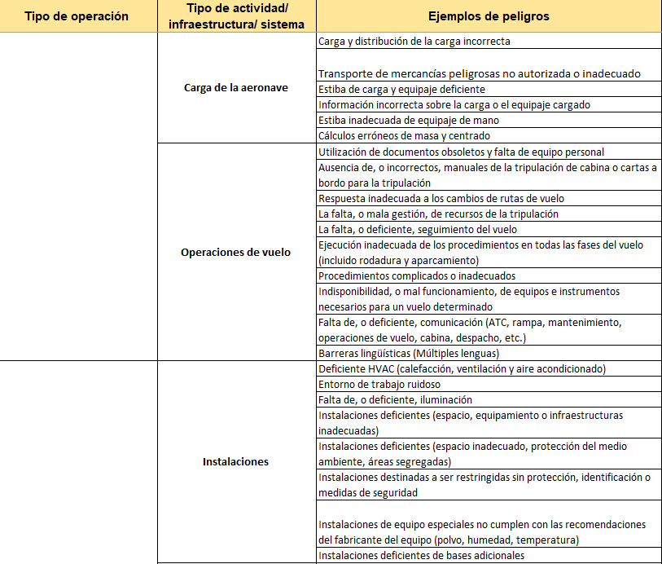

Slide 37
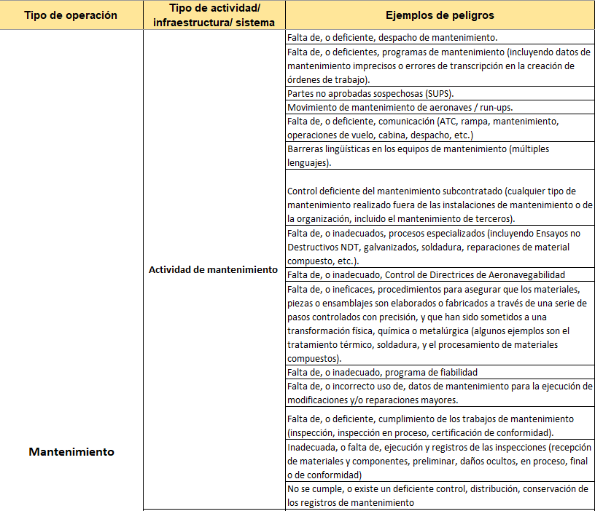

Slide 38
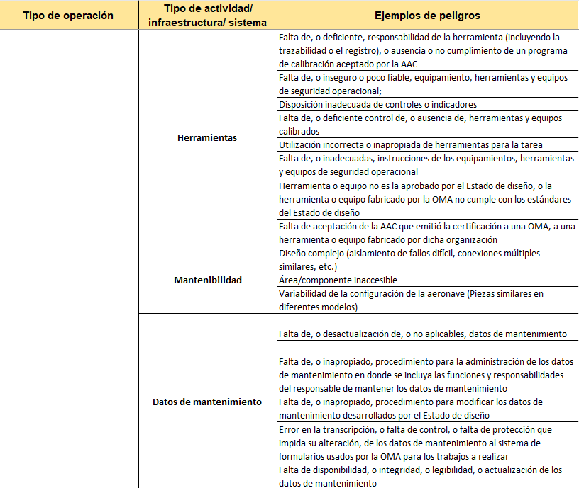


Slide 39
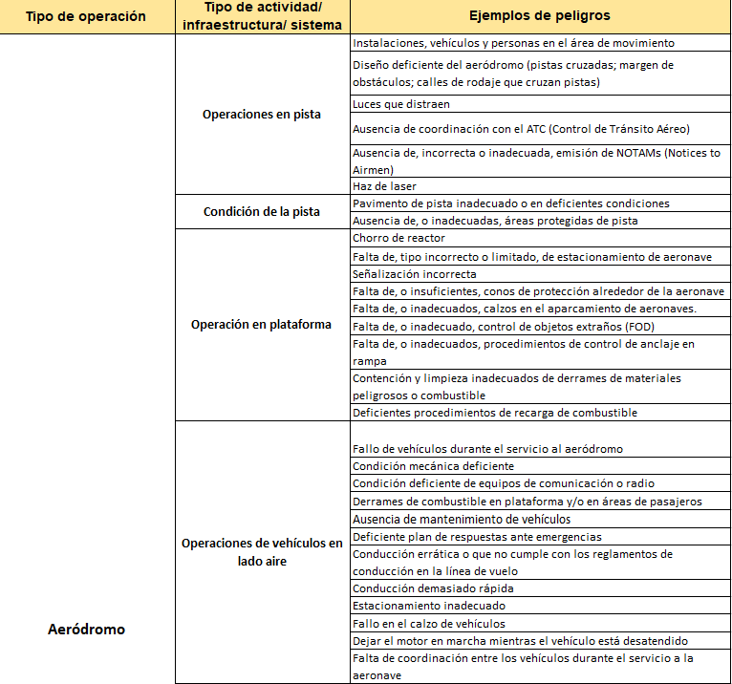
Taxonomía de Peligros – OPERACIÓN AÉREA Y MANTTO

Slide 40
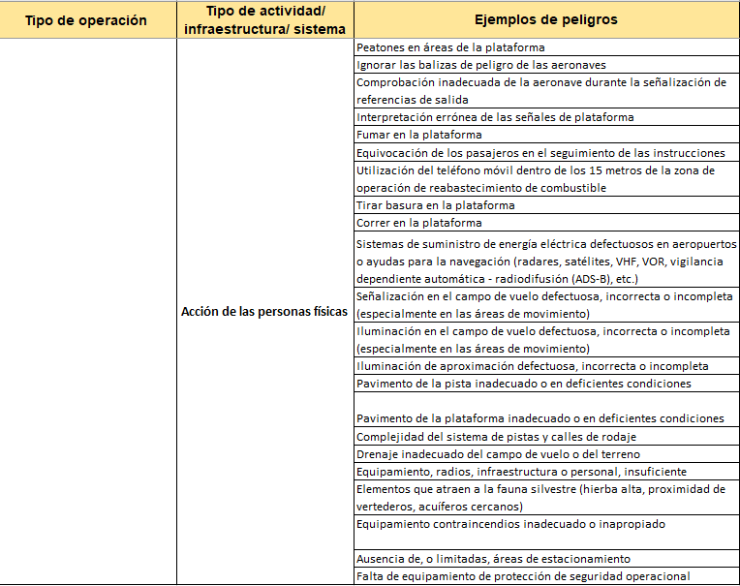

Slide 41
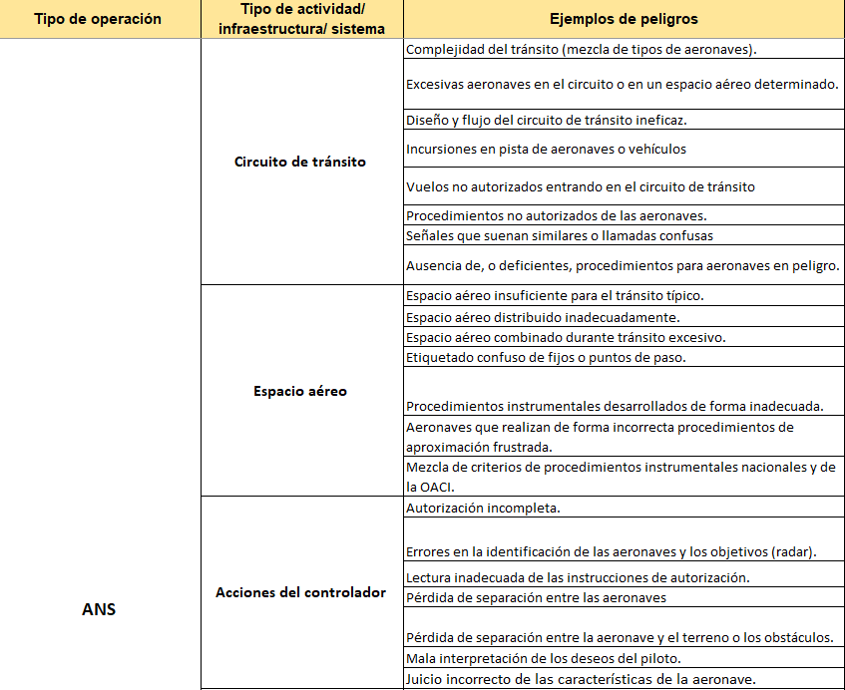
Taxonomía de Peligros – PROVEEDOR DE SERVICIOS DE NAVEGACION AÉREA

Slide 42
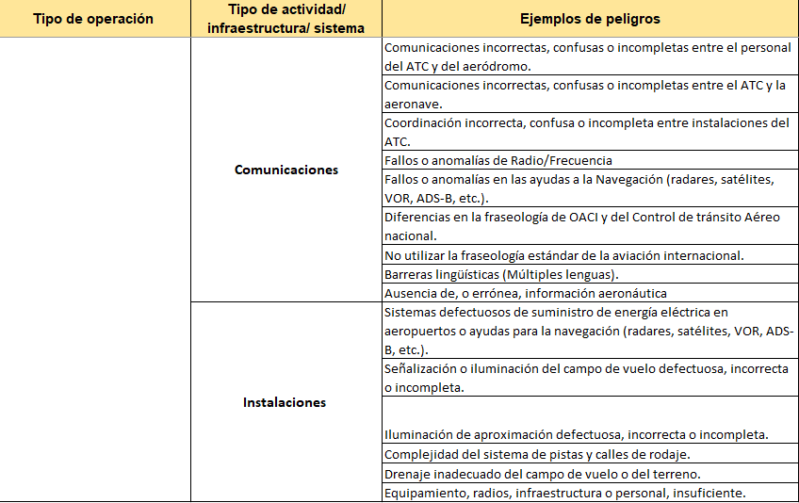

Slide 43
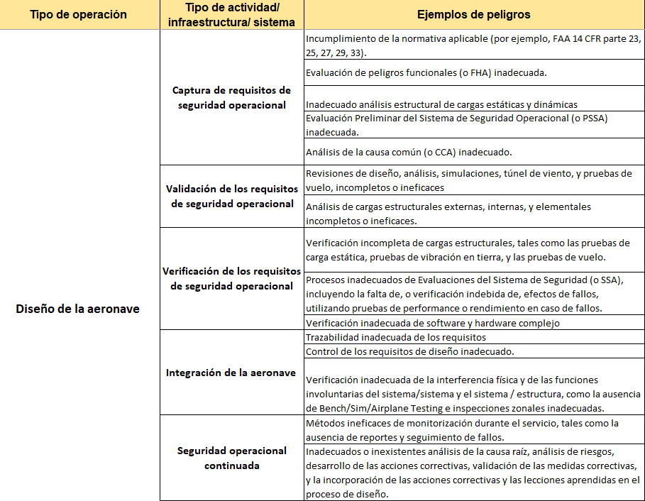
Taxonomía de Peligros – DISEÑO Y FABRICACIÓN

Slide 44
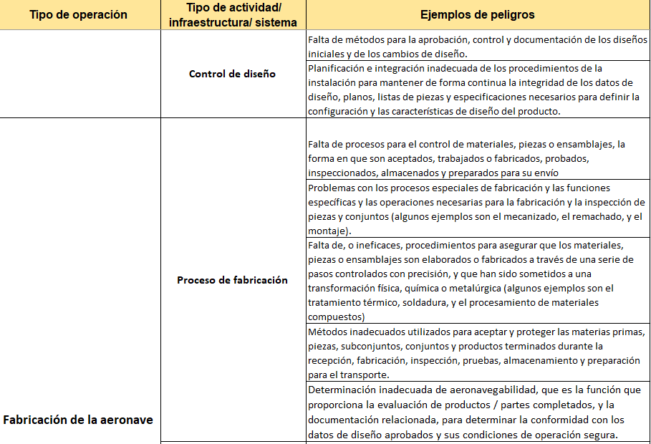

Slide 45
